Slide 1
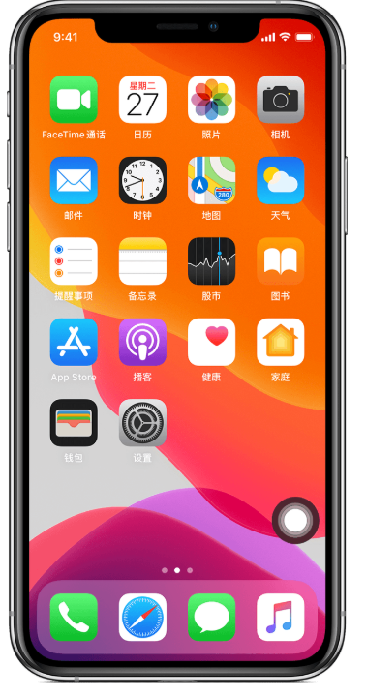







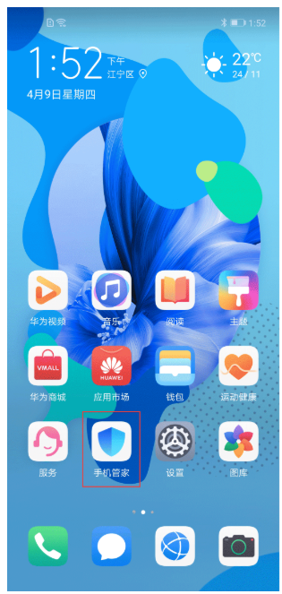







IOS
Android
不同的APP

Slide 2

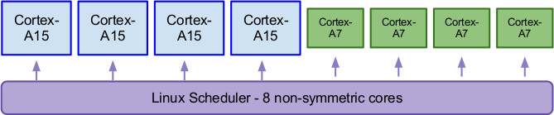
CPU调度器：调度规则 XXX
频率调节器：调节规则 XXX
持续采集 CPU、I/O、缓存命中、温度等指标
根据指标调度
优先级：进程分组、前后台的划分
激进或保守
LLM的强理解能力
游戏模式
待机
当前设备的指标信息
当前设备的硬件条件
当前运行的app信息
设备运行的日志信息
。。。
big.LITTLE架构
更为合适的调度

Slide 3
Problem: 面向移动端资源的智能原生调度方法
输入: 使用手机过程中的系统环境信息、app信息、需要的帧率、网络信息和日志等。
输出: 更适配使用场景的手机调度规则以及具体的调度信息。
意义: 突破传统由开发者手动设计的调度规则限制，实现了智能生成和实时动态优化，提升了调度精度与用户体验。
SoA & Limitations
L1: 针对不同使用场景手动设计调度规则，需要开发者投入大量时间和精力来收集场景特征、分析性能瓶颈，并反复迭代优化。随着场景数量增加，这些手工规则不仅更新周期长，还易产生规则冲突和过期失效，难以快速响应新应用和新硬件平台的需求。
L2: 现有基于规则的方法高度依赖预定义的系统指标阈值，只能监测CPU利用率、内存占用等系统环境信息，却没有考虑app需要的帧率、网络信息等，导致用户体验下降。
Opportunity
O1->L1: 观察到LLM的强大生成能力，智能生成和优化移动端特定场景的调度策略，而无需开发者手动设计。
O2->L2:通过对系统环境信息、应用场景、APP信息、日志等信息同时理解后，可以生成更为合适的调度策略。随着LLM调用工具的发展，LLM可以对多维信息理解后，调用最为合适的调度工具（调度模型、调度参数）对移动设备进行调度配置。
Challenges
C1->O1: 如何生成能够部署在移动设备上的调度策略，并且满足移动设备调度的实际需求？
C2->O2: LLM实时调度配置的能力，如何设计一个LLM调用工具的一个范式，同时满足移动设备调度的实时性和准确性的需求。
Model
M1->C1: 通过预定义调度策略的格式、粒度后，LLM在离线阶段生成默认的调度配置空间，由在线阶段动态调整配置。
M2->C2: 在线阶段，根据离线阶段生成的默认配置集，生成调度的规则集，通过RL不断进行反馈更新。
移动端资源调度 | 仅基于系统环境信息调度 | 基于多维信息调度
调度策略手动设计 | Android原生系统，[1,2] | [3,4,5,6,7]
调度策略自动生成 | [8，9] | Ours

Slide 4
SOA & limitations
L1:针对不同使用场景手动设计调度规则，需要开发者投入大量时间和精力来收集场景特征、分析性能瓶颈，并反复迭代优化。随着场景数量增加，这些手工规则不仅更新周期长，还易产生规则冲突和过期失效，难以快速响应新应用和新硬件平台的需求。
L2:现有基于规则的方法高度依赖预定义的系统指标阈值，只能监测CPU利用率、内存占用等系统环境信息，却没有考虑app需要的帧率、网络信息等，导致用户体验下降。
移动端资源调度 | 仅基于系统环境信息调度 （CPU利用率、内存信息） | 基于多维信息调度 （应用场景、APP信息、日志等）
调度策略手动设计 | Android原生系统，[1,2] | [3,4,5,6,7]
调度策略自动生成 | [8，9] | Ours
[1] ATC'20 - End the Senseless Killing: Improving Memory Management for Mobile Operating Systems
[2] HotStorage'19 - Mismatched memory management of Android smartphones
[3] APSys'21 - SmartOS: Towards Automated Learning and User-Adaptive Resource Allocation in Operating Systems
[4] ATC'20 - Acclaim: Adaptive Memory Reclaim to Improve User Experience in Android Systems
[5] ACM TACO'25-An Intelligent Scheduling Approach on Mobile OS for Optimizing UI Smoothness and Power
[6] ASPLOS'23-Towards a Machine Learning-Assisted Kernel with Lake
[7] TMC'2024-QoS-Aware Power Management via Scheduling and Governing Co-Optimization on Mobile Devices
[8] HOTOS'21-Toward reconfigurable kernel datapaths with learned optimizations
[9] ASPLOS'23-A Prediction System Service

